Slide 1
PENCEGAHAN BAHAYA
Kebakaran

Slide 2
POKOK BAHASAN
PENGERTIAN DASAR
PENCEGAHAN KEBAKARAN MELALUI PENDEKATAN MANAJEMEN
ASPEK PENCEGAHAN KEBAKARAN
PROGRAM PENANGGULANGAN

Slide 3
A. PENGERTIAN DASAR
Adalah suatu proses penyalaan suatu zat atau bahan akibat adanya persenyawaan dg oksigen yang terjadi secara cepat disertai timbulnya api dan suhu panas
Adalah suatu prosesoksidasi secara cepat.

Slide 4
Pengertian Peledakan
Adalah proses pengembangan gas scr mendadak disertai timbulnya suara keras dan pelepasan energi panas.
Adalah reaksi oksidasi hebat berlangsung menghasilkan panas, cahaya disertai suara gemuruh dan tekanan kuat berakhir sangat cepat.

Slide 5
KONSEKUENSI KEBAKARAN/PELEDAKAN
KERUGIAN
KERUSAKAN
KECELAKAAN/MUSIBAH
PENDERITAN ( FISIK / PSIKIS )
KEHILANGAN
KESENGSARAAN

Slide 6
KESELAMATAN KERJA
Pemikiran dan upaya untuk menjamin keutuhan dan kesempurnaan khususnya bagi tenaga kerja, manusia pada umumnya, baik jasmani maupun rokhani, hasil karya dan budaya menuju keadilan dan kesejahteraan.
(Keilmuan) Ilmu pengetahuan dan penerapannya dalam usaha mencegah kecelakaan, PAK, peledakan, kebakaran dan pencemaran

Slide 7
BAHAN KIMIA
PADAT
CAIR
GAS
BAHAN BAKAR/FUEL

Slide 8
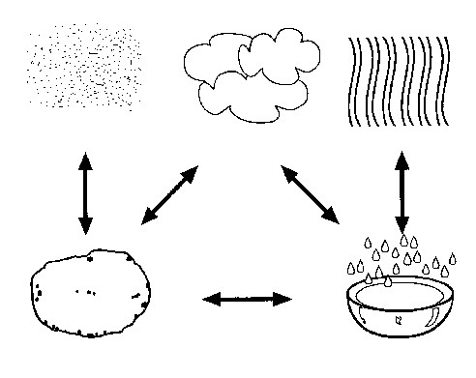
BENTUK ZAT KIMIA
Gas
Vapor
Dust
Solid
Liquid

Slide 9
SEGITIGA API
NYALA API adalah massa zat yg sedang memijar pada proses reaksi kimia (oksidasi eksotermal)
Ignition
oksigen
fuel

Slide 10
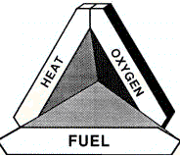
SEGITIGA API
Elektrik
Mekanik
Udara Bebas
21 % O₂
Kertas, Kayu, Bensin, Solar, Besi, Aluminium dll.

Slide 11
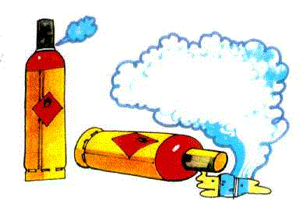
PELEDAKAN
PANAS
CAHAYA
SUARA
TEKANAN SESAAT

Slide 12
JENIS SUMBER PANAS
Listrik ( Penyebab utama Industrial Fire)
Rokok
Permukaan Panas
Gesekan
Material Overheat
Api Burner
Exposure bunga api sisa pembakaran
Reaksi kimia, listrik static, petir, arson dll

Slide 13
KLASIFIKASI KEBAKARAN
KELAS A
KELAS B
KELAS C
KELAS D

Slide 14
KELAS/GOLONGAN A
Jenis Sumber Bahan Bakar | Jenis Alat Pemadam
Material Biasa: Kertas, Kayu, Kain, sampah | Air, bubuk kering, CO2

Slide 15
KELAS/GOLONGAN B
Jenis Sumber Bahan Bakar | Jenis Alat Pemadam
Cairan Mudah Terbakar: Bensin, Minyak, Gemuk, Cat, Pelarut | Bubuk kering, CO2, Multi Purpose Dry chemical

Slide 16
KELAS/GOLONGAN C
Jenis Sumber Bahan Bakar | Jenis Alat Pemadam
Listrik: Instalasi listrik, kabel-kabel saluran listrik. | Bubuk kering, CO2, Multi purpose dry chemical JANGAN GUNAKAN AIR

Slide 17
KELAS/GOLONGAN D
Jenis Sumber Bahan Bakar | Jenis Alat Pemadam
Metal dapat terbakar: Titanium, Magnesium, Aluminium | Dry Chemical

Slide 18
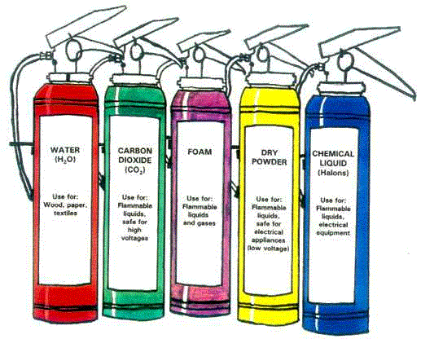
Contoh APAR

Slide 19


CONTOH SIMBOL BAHAYA KEBAKARAN

Slide 20
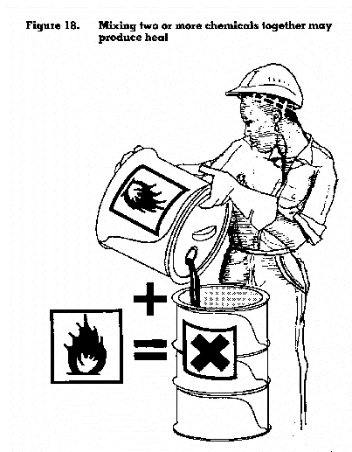
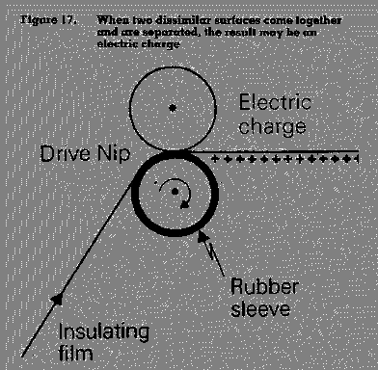
RESIKO BURN

Slide 21

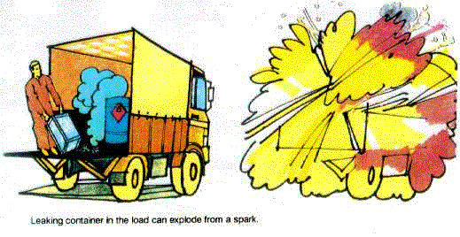
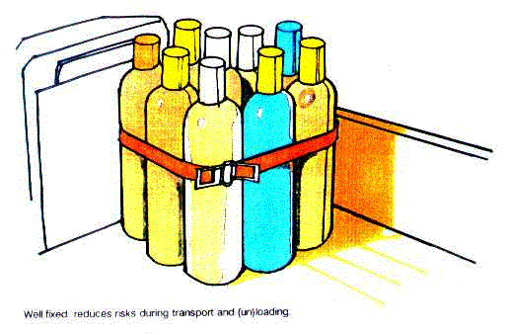

Slide 22
Titik Nyala
Chemical | Flashpoint (ºC)
Gasoline | -43
Acetone | -19
Methyl alcohol | 11
Kerosene | 43
Heptane | -4
Toluene | 6

Slide 23
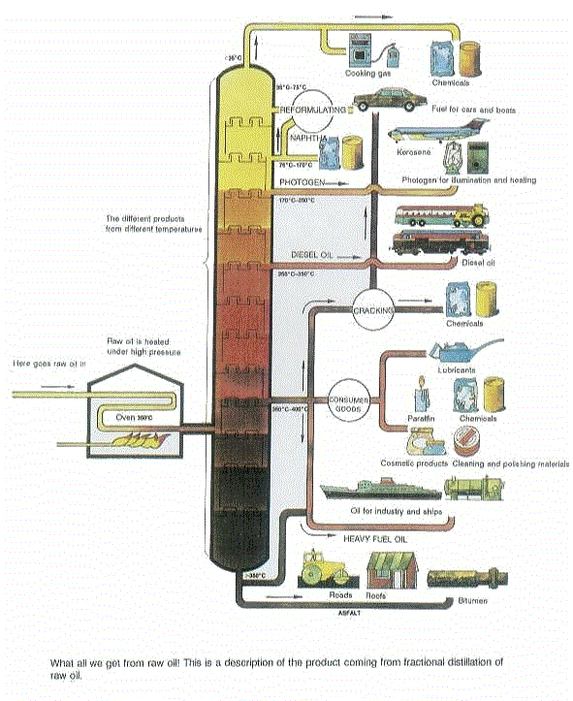
Distilasi bahan minyak mentah

Slide 24
B. Pencegahan melalui pendekatan MANAJEMEN
Anggapan thd KEBAKARAN
Peranan Pimpinan
Tujuan
Organisasi Pemadam
Lay Out Industri
Pelatihan Karyawan
Pemadaman

Slide 25
1. Asumsi thd Kebakaran
Kebakaran tugas dinas Pemadam Kebakaran
Cukup sedia APAR tugas selesai
Mengambil jalannya operasi perusahaan sekaligus berperan aktif dalam kesiagaan terhadap kemungkinan bahaya KEBAKARAN
2. Peranan Pimpinan

Slide 26
3. Tujuan
Melalui kebijakan perusahaan, manajemen harus jelas menyatakan tujuan dalam penanggulangan bahaya Kebakaran.
Isi kebijakan minimal memuat:
  Jaminan keselamatan Manusia
  Jaminan keselamatan alat dan area operasi
  Perlindungan thd lingkungan maupun tetangga sekitarnya.

Slide 27
Organisasi Pemadam
    Harus dipimpin seorang kepala, dg kualifikasi:
    Ada pengetahuan, pernah training, berpengalaman dibidangnya
    Mampu mengorganisir dan memberi komando
    Persyaratan fisik dan Kesehatan
    Mempunyai dasar hukum/ Kebijakan/Ketetapan Manajemen Industri
Lay Out Industri
    Kondisi Geografi ( arah angin, suhu, cuaca)
    Akses sarana pendukung
    Pengaturan zona bahaya dan jarak aman
    Peta rawan bahaya dan titiksumber bahaya

Slide 28
Pelatihan Karyawan
    Pelatihan Kering / peragaan APAR
    Pelatihan Basah / Peralatan pemadam tanpaAPI
    Pelatihan HIDUP / Drill Kebakaran
Konsep Pemadaman
    Ambil unsur panas dengan cara pendinginan
    Memindahkan bahan bakar ke tempat yg tidak terpapar panas.
    Mengambil/menghalangi unsur Oksigen dengan jalan memisahkan udara.
    Kombinasi Ketiganya

Slide 29
Hal yg perlu diingat.!
No Absolute Fire proof
Energi Panas menjalar : Konveksi, Konduksi dan radiasi.
Sebaran api: Vertikal-Horizontal
Deteksi dini sangat penting
Material mudah terbakar teridentifikasi dengan baik
Sumber-sumber api terkontrol secara reguler
Few time-→ fire destruction

Slide 30

Hal yg perlu diperkenalkan !
EXIT
POSISI APAR
EMERGENCY RESPONSE
SISTEM PENANGGULANGAN
SAFETY INDUCTION

Slide 31
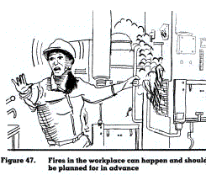
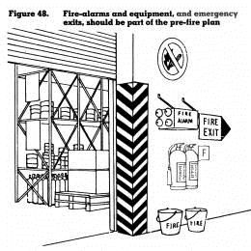
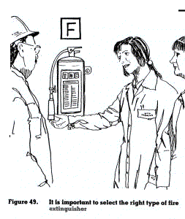
Fire Plan

Slide 32
TIPE | ACTION | RISIKO
Pressurized water | Cools fuel rapidly | Conducts electricity Reacts with some chemicals
Carbon dioxide | Removes oxygen | Displaces oxygen when used in confined spaces
Dry chemical | Interferes with the combustion process | When used in confined spaces, greatly limits visibility

Slide 33
C. Aspek Pencegahan Kebakaran
Inspeksi
Ijin Kerja Panas ( bila diterapkan)
Drill / Pelatihan Kebakaran

Slide 34

INSPEKSI
  Katup kontrol, Pompa pemadam
  Rumah selang, persediaan air, sprinkler
  Apar
  Fire Door, Emergency Exit
  Ruang Kontrol
  Alarm & sistim komunikasi
IJIN KERJA PANAS
  Periksa tempat pekerjaan dilakukan
  Sediakan alat pemadam
  Ada penanggung jawab pekerjaan
  Komunikasikan dg bidang terkait
  Isolasi daerah bahaya /beri tanda zona aman
  Batasi pemakaian alat pemicu panas

Slide 35
PEKERJAAN OLEH PIHAK KE 3?
Nama pemberi ijin kerja panas harus jelas
Siapa yg menyediakan alat pemadam kebakaran?
Siapa yg bertanggung jawab selama pekerjaan berlangsung
Ada hitam di atas putih / lembar kerja yang sah
Selesai pekerjaan harus di tutup

Slide 36
DRILL KEBAKARAN
  MENGUJI LANGSUNG DI LAPANGAN DILAPANGAN DENGAN CARA SIMULASI PROGRAM.
    Dilakukan secara serius
    Baik dan teratur
    Kepedulian manajemen ditunjukkan
    Sebagai sarana pengingat dan perbaikan program
    Menguji kesiap-siagaan personil dan alat

Slide 37
D. Program Penanggulangan
Kegiatan Pencegahan
  Mulai Rancang Bangun
  Inspeksi / Daftar Periksa
  Ijin Kerja, Pelatihan, drill kebakaran
PEMENUHAN SARANA KEBAKARAN
  Sistim Deteksi dini, Alarm
  Alat pemadam
  Emergency Respon
MENJALIN HUBUNGAN DG PIHAK TERKAIT
  Pemerintah setempat
  Dinas Pemadam
  Organisasi antar Industri/ Gabungan.

Slide 38
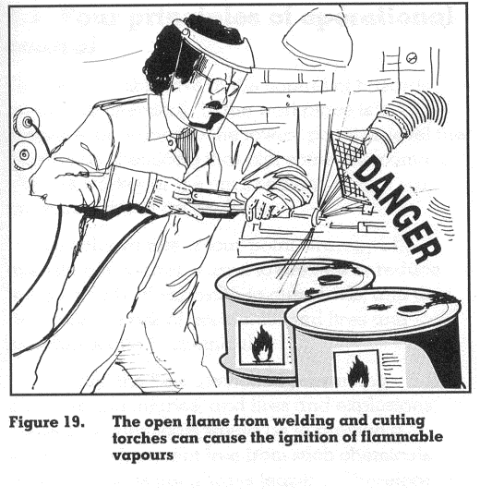
Apa ada potensi bhy ?

Slide 39
Penyusunan Petunjuk Darurat Kebakaran
Sikap
Memahami Petunjuk
Bertindak aman
Mengikuti komando

Slide 40
Terima Kasih

